Slide 1
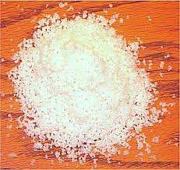
SALES

Slide 2
¿Qué SON LAS SALES?

Slide 3
TIPO DE SALES
SALES NEUTRA
OXISALES
SALES ACIDAS
SALES BÁSICA

Slide 6
OXÍSALES
Las oxisales o sales ternarias, son compuestos formados por un metal, un no metal y oxígeno. Son consideradas como las sales de los ácidos oxoácidos, ya que éstas se forman por la sustitución de los hidrógenos del oxoácido por un metal.

Slide 7
FORMULACIÓN DE LOS OXÍSALES
La fórmula general de las oxisales es Ma(XbOc)n donde M es el elemento metálico, X es el elemento no metálico y O es el oxígeno. Los valores de a, b y c corresponden a los valores del oxoácido del que procede y n es la valencia del elemento metálico.

Slide 8
SALESA ACIDAS
provienen de la sustitución parcial de los iones hidrogeno de un acido oxácido por cationes. para nombrarlos se antepone al nombre del anión de la sal neutra. también se puede nombrar como la sal neutra pero intercalando la palabra acido procedida del numero de hidrógenos que tenga la sal.

Slide 9
SALES BÁSICAS
Se forman cuando en una reacción de neutralización existe un exceso de hidróxido con respecto al ácido.
Son compuestos que poseen algún grupo OH en su estructura.

Slide 10
Para formularlas, se escribe primero el catión y luego los aniones en orden alfabético.
Ácido + Hidróxido ======> Agua + Sal básica
HNO 3 + Ca(OH) 2 ======> H2O + Ca(NO3)2 (OH)

